Slide 1


PROYECTO DE TÍTULO
PRESENTACIÓN FINAL PORTAFOLIO DE TÍTULO

Slide 2
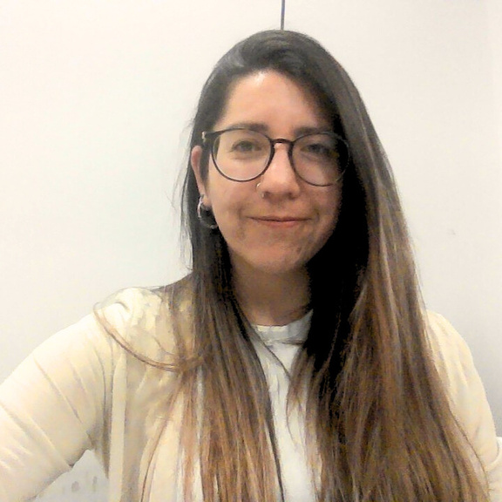
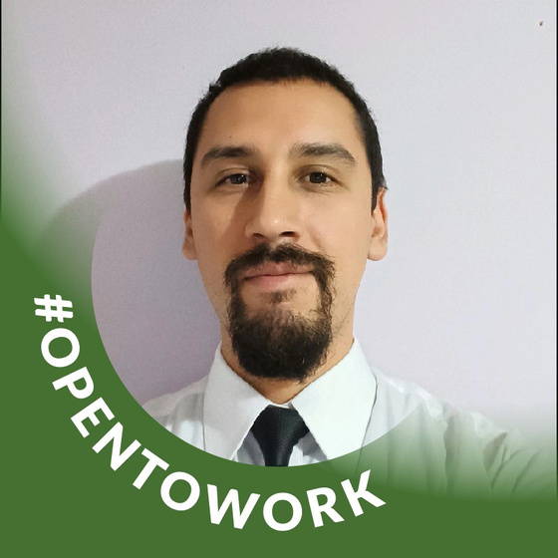
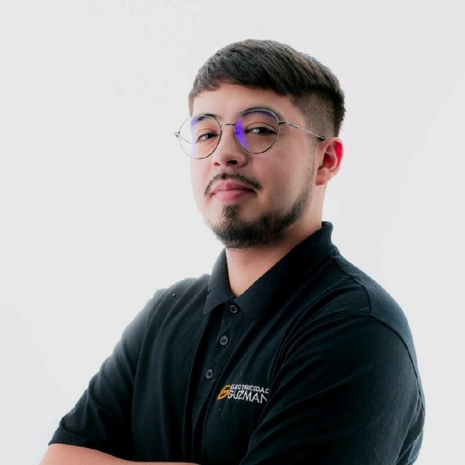
INTEGRANTES
Andrea Pino
David Guentelican
Alexander Aguilera
Desarrollador
Desarrollador
Desarrollador

Slide 3

SITUACIÓN ACTUAL
Muchos adultos mayores enfrentan riesgos invisibilizados como caídas, olvido de medicamentos, aislamiento y pérdida de autonomía, sin contar con un acompañamiento constante. Esta situación también genera preocupación y carga emocional en sus familias.

Slide 4

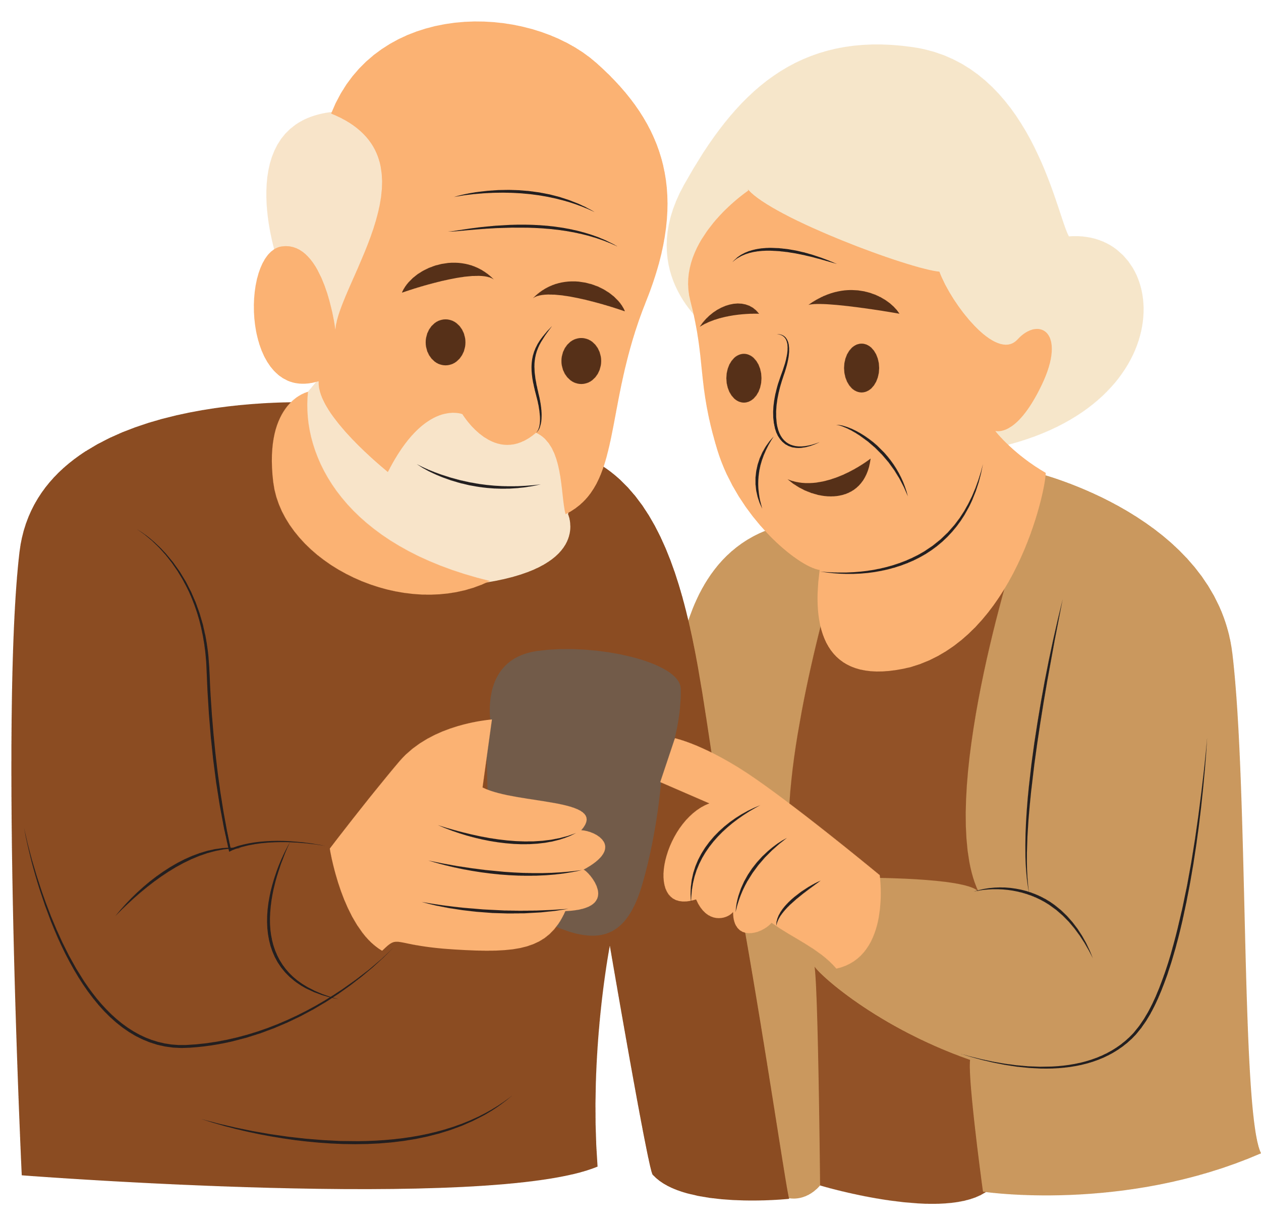
PROPUESTA SOLUCIÓN
Desarrollar una app móvil accesible que automatice rutinas, recordatorios y emergencias, permitiendo a los adultos mayores mantener su autonomía y a sus familias brindar acompañamiento y respuesta inmediata.

Slide 5
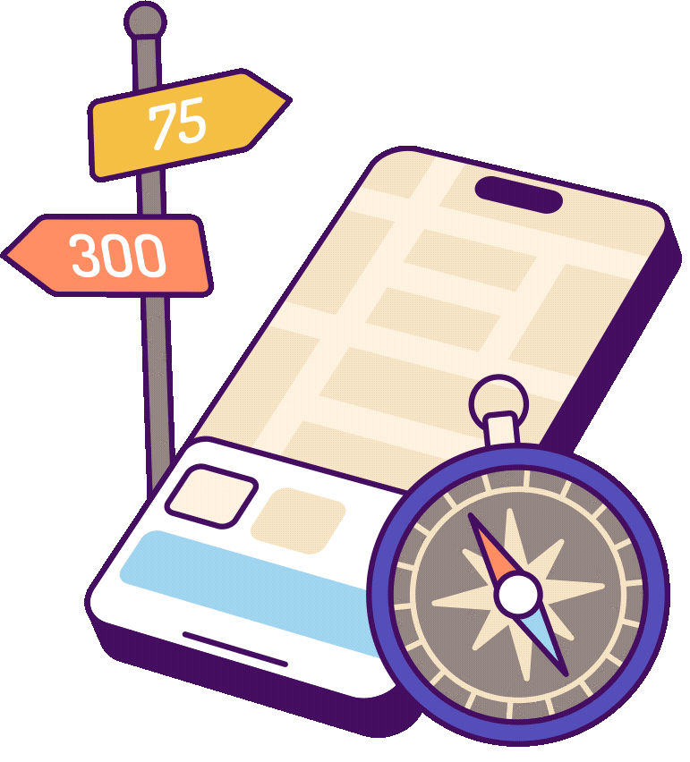
OBJETIVO GENERAL
Desarrollar una aplicación móvil para Android que gestione rutinas, eventos, alertas automáticas y emergencias, integrando APIs públicas de Google y sensores nativos del dispositivo.

Slide 6

OBJETIVOS ESPECÍFICOS
Definir una metodología de trabajo para el desarrollo del proyecto.
Elaborar un plan de trabajo detallado que contemple todas las etapas de desarrollo de la metodología elegida.
Definir los requisitos funcionales y no funcionales de la aplicación.
Diseñar el modelo de la aplicación integrando todos los requisitos con las tecnologías necesarias para desarrollarlo.
Desarrollar la aplicación Android implementando las funcionalidades definidas.
Ejecutar procesos de pruebas para validar el correcto funcionamiento de la aplicación.
Corregir errores que puedan encontrarse en el proceso de testing.
Documentar el proceso de desarrollo.
Preparar paquete de instalación para la entrega final.

Slide 7


Alcances
Usuarios: Registro, autenticación y autorización.
Familiares: Asociación desde contactos, validación y eliminación.
Eventos: Crear, editar, eliminar y ver eventos con notificaciones.
Alertas: Envío de alertas con ubicación y navegación a Google Maps.
Notificaciones locales, diseño accesible, y almacenamiento offline.
Creación y mantenimiento de API propia con almacenamiento en la nube.
Limitaciones
Uso de herramientas gratuitas por ser un proyecto estudiantil.
Notificaciones push simuladas mediante polling.
No se implementó el módulo de rutinas (fuera de alcance).

Slide 8
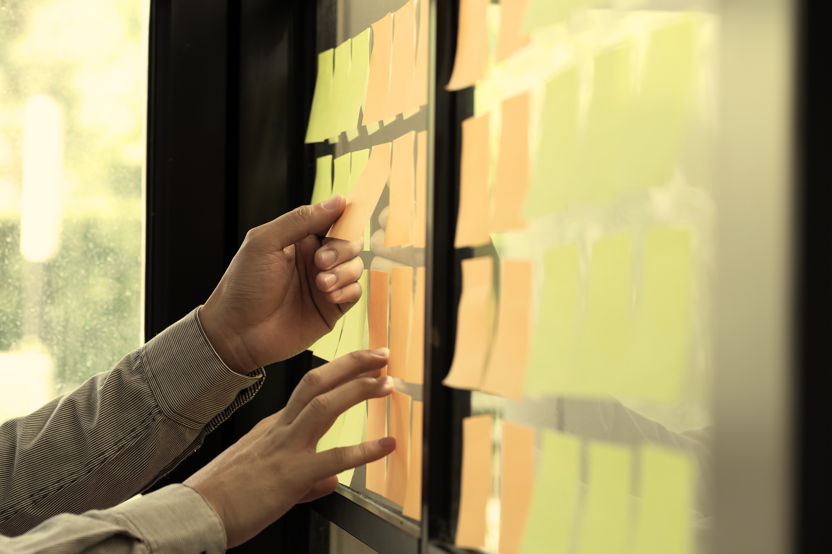
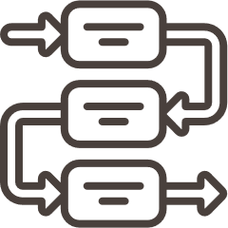
METODOLOGÍA DE TRABAJO PARA EL DESARROLLO DEL PROYECTO
Se utilizó la metodología en cascada, permitiendo una planificación estructurada con etapas secuenciales y entregables definidos, lo que facilita el control de calidad y cumplimiento de plazos.

Slide 9



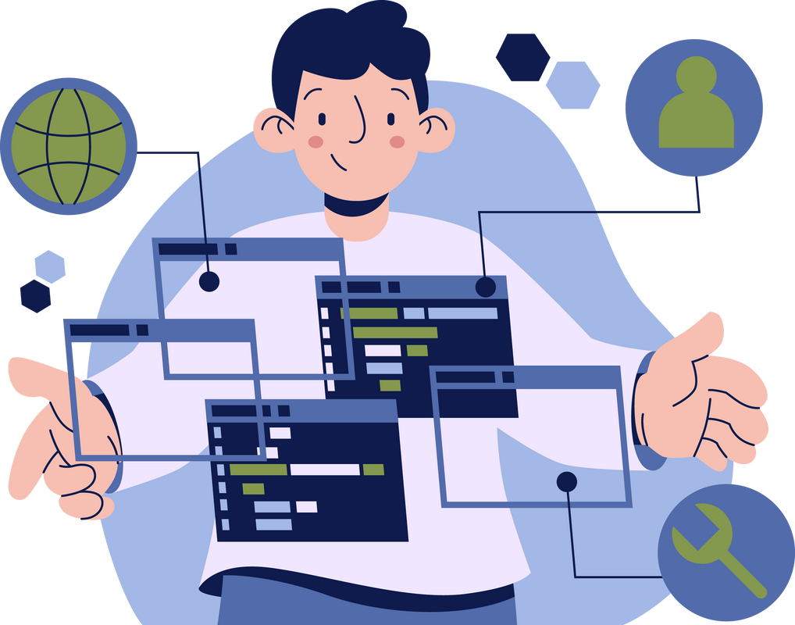
CRONOGRAMA PARA EL DESARROLLO DEL PROYECTO
FASE 1 (SEMANAS 1–5)
FASE 2 (SEMANAS 6–14)
FASE 3 (SEMANAS 15–18)
Conformación de grupos
Reflexión personal
Definición del proyecto
Levantamiento de requerimientos
Desarrollo de la aplicación
Pruebas y corrección de errores
Preparación entrega
Presentación proyecto
Evaluación final

Slide 10
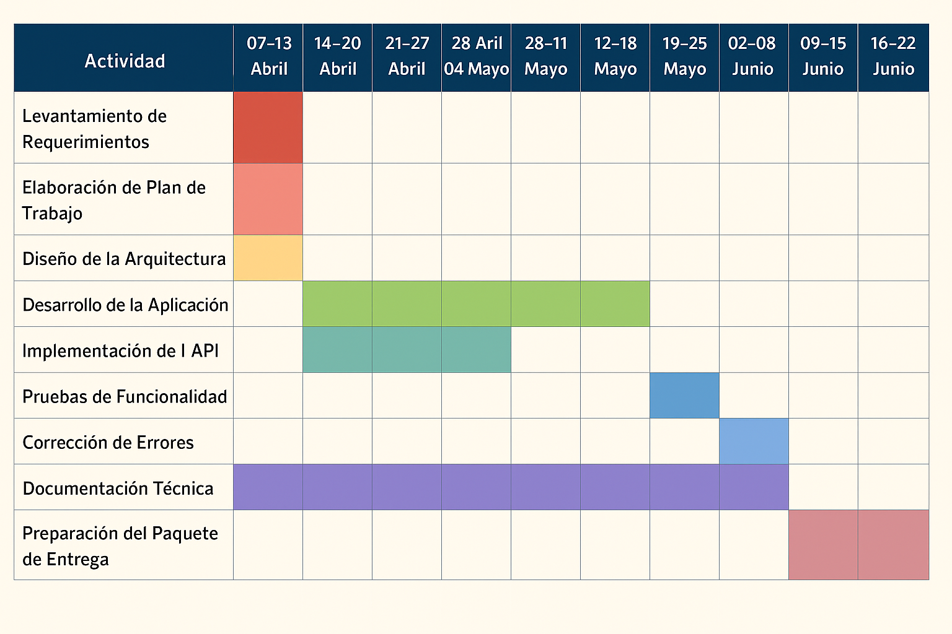
CRONOGRAMA PARA EL DESARROLLO DEL PROYECTO

Slide 11


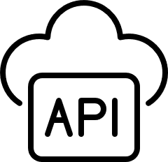

ARQUITECTURA DEL SOFTWARE
CLIENTE - SERVIDOR
CLIENTE
MVC
SERVIDOR
CAPAS

Slide 12

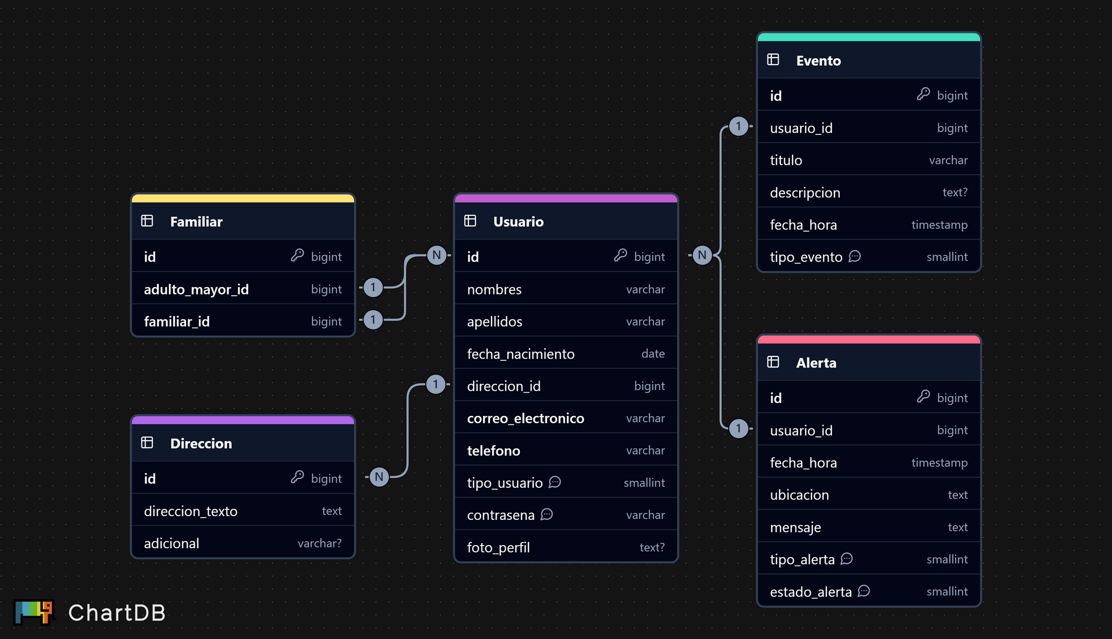
MODELO DE DATOS

Slide 13






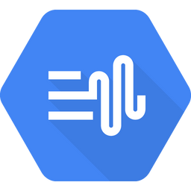


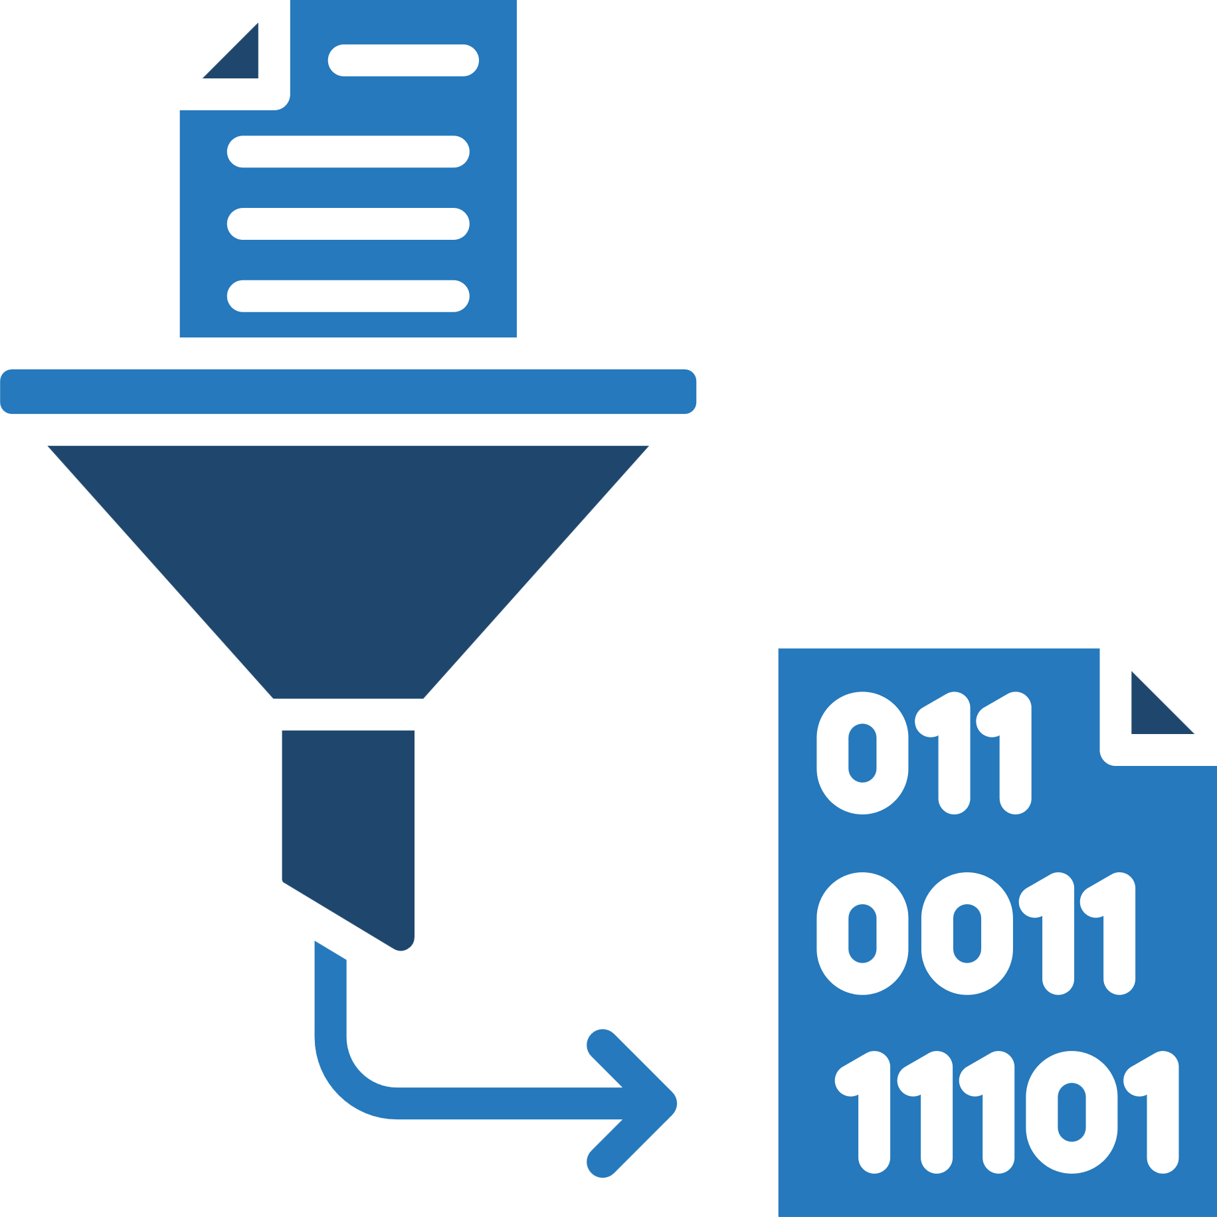
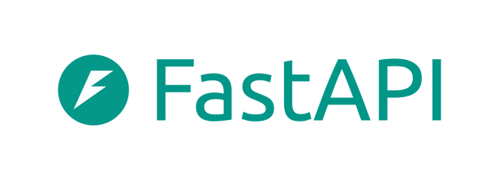






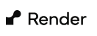
TECNOLOGÍAS UTILIZADAS
CLIENTE
Principales tecnologías utilizadas para TatasAPP
SERVIDOR
SERVICIOS EXTERNOS

Slide 14

PRESENTACIÓN
DE LA APLICACIÓN

Slide 15




RESULTADOS OBTENIDOS
01. Investigación
02. Programación en equipo
03. Profundización
04. Superación de obstaculos
Exploración de documentación técnica y análisis de servicios.
Evaluación y adopción de nuevas tecnologías aplicadas al proyecto.
Ampliación de conocimientos en ingeniería de software y arquitectura de sistemas, aplicándolos al desarrollo del proyecto.
Aprendizaje y uso de herramientas colaborativas como GitHub.
Planificación estratégica, distribución de tareas y gestión del tiempo en equipo.
Enfrentamos desafíos técnicos y de coordinación, desarrollando soluciones efectivas a través del trabajo colaborativo y la resiliencia.

Slide 16

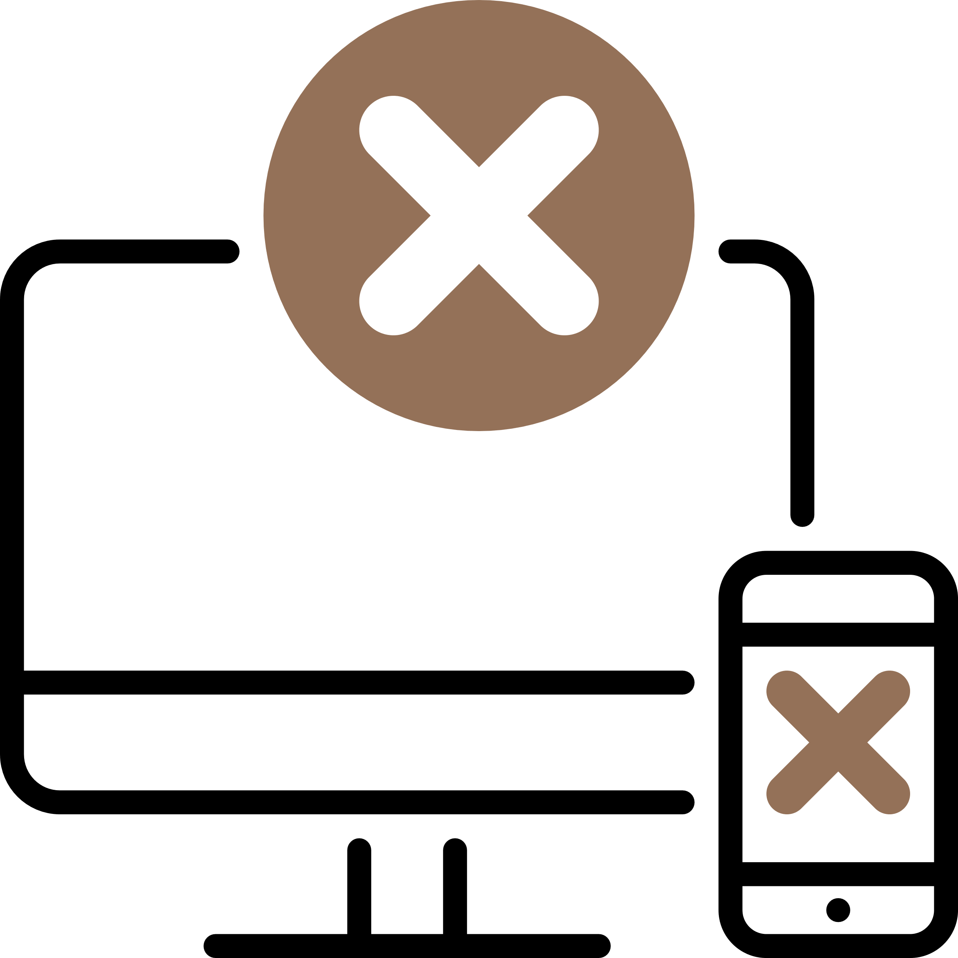


OBSTÁCULOS PRESENTADOS DURANTE EL DESARROLLO
INCOMPATIBILIDAD DE TECNOLOGÍAS
EXPERIENCIA PREVIA
TIEMPO
PUBLICACIÓN EN LA NUBE

Slide 17
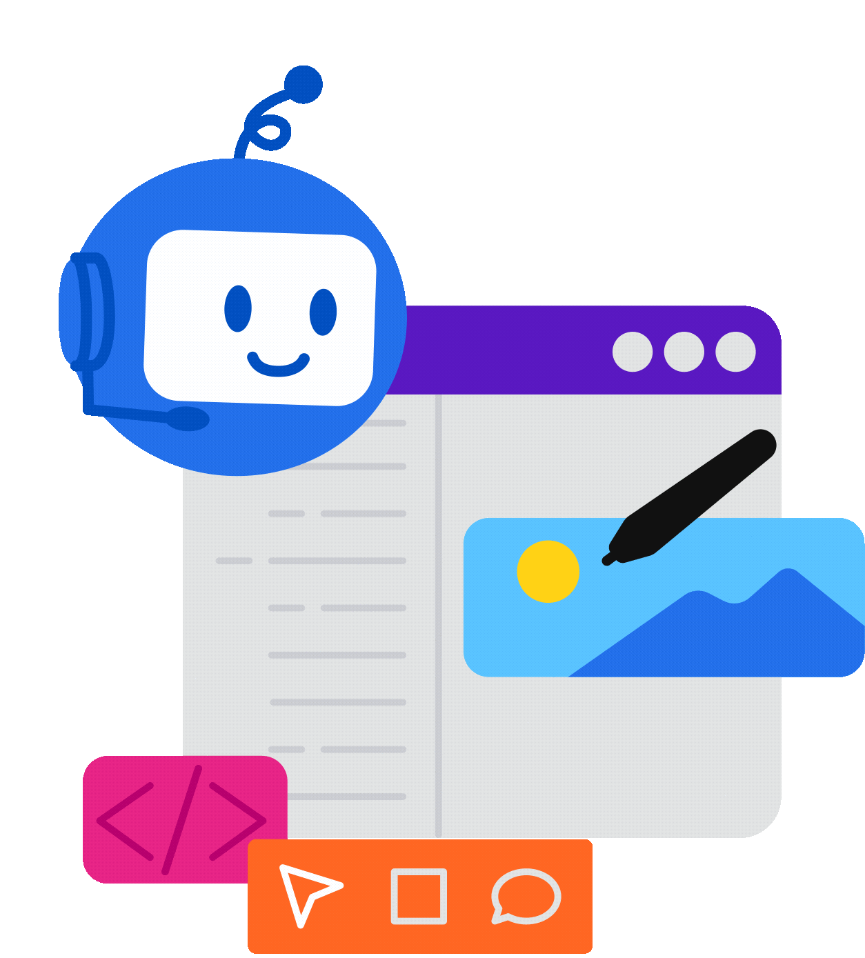
Gracias por su atención

